Slide 1
Criando colisões
Danilo Dionisia

Slide 2
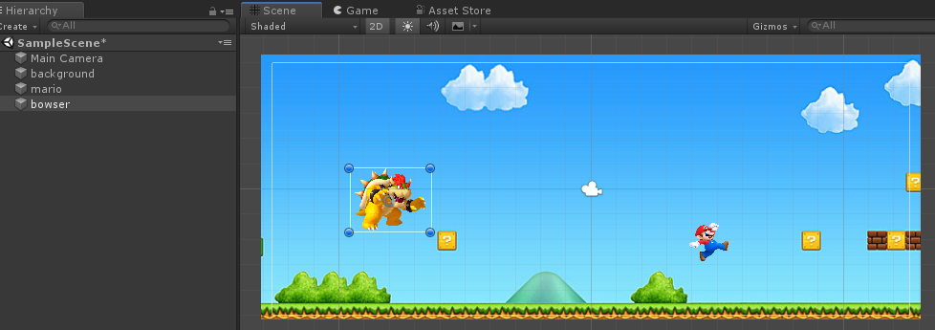
Criando colisões
Importe os assets e mova para o cenário

Slide 3
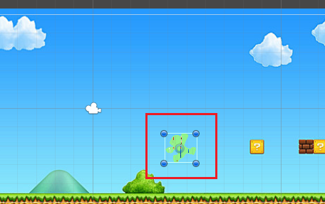
Criando colisões
Selecione o player, vá até o botão Add Component, Physics 2D e escolha Polygon Collider 2D. Faça no player e no inimigo.

Slide 4
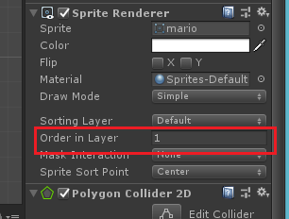
Criando colisões
Deixe o player e o inimigo na Layer 1

Slide 5
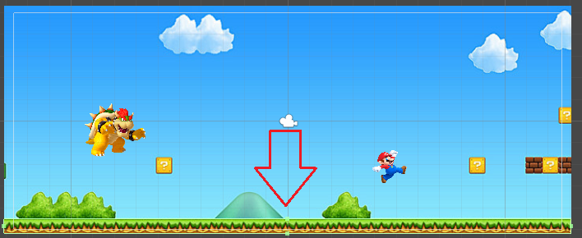
Criando colisões
Adicione um Box Collider 2D ao seu background e edite para que sirva como chão.

Slide 6
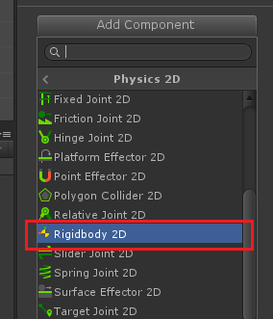
Criando colisões
Adicione um Rigidbody 2D no player e no inimigo

Slide 7
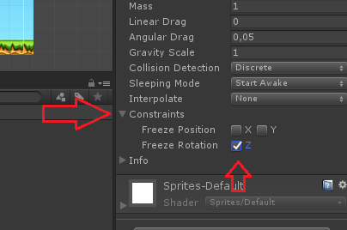
Criando colisões
Congele o eixo Z do player e do inimigo, dessa forma eles não ficarão girando.

Slide 8
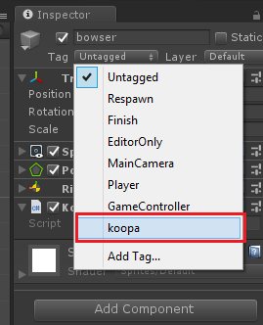
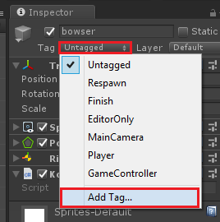
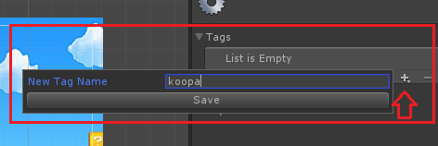
Criando colisões
Adicione uma Tag no inimigo

Slide 9
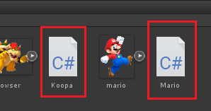
Criando colisões
Crie os scripts para o player e para o inimigo e já arraste cada script para seu game object.

Slide 10
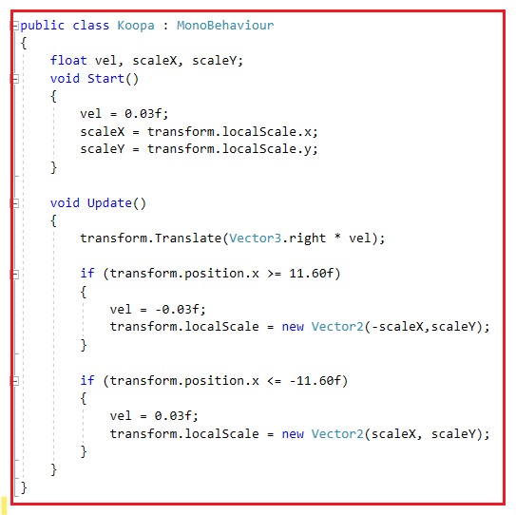
Criando colisões
Deixe o script do inimigo como
na imagem ao lado.

Slide 11
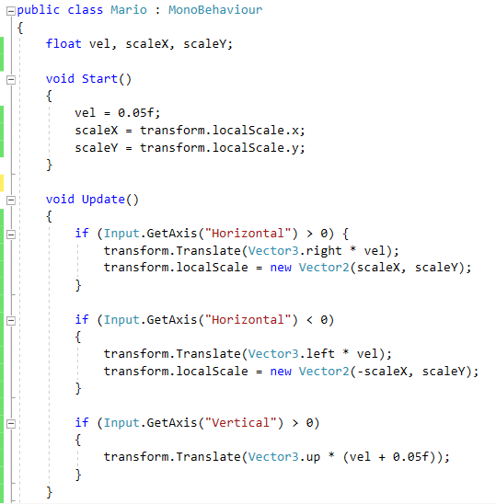
Criando colisões
Script do player

Slide 12
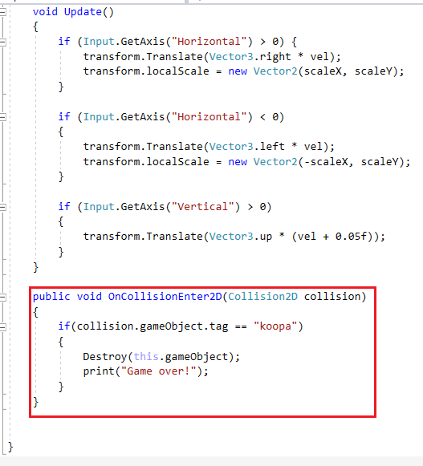
Criando colisões
Adicione esse código
no script que captura
a colisão.

Slide 13
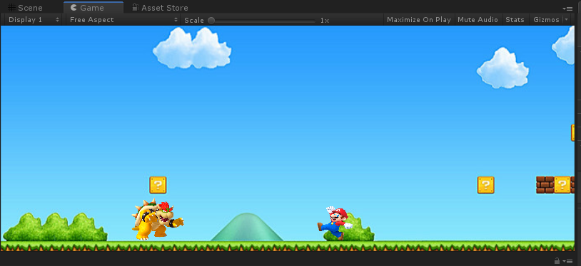
Criando colisões
Execute o Visual Studio e verifique se há algum erro de codificação, se tudo der certo, execute o Unity.

